Slide 1





Dostopna umenta inteligenca
VAŠI PROCESI. HITRO. INTELIGENTNO. VARNO.

Slide 2

ZAKAJ UMETNA INTELIGENCA?
Priložnost, da se vi in vaši zaposleni lažje posvetite opravilom, ki resnično ustvarjajo vrednost za stranke in podjetje ter povečate konkurenčnost.
Ni več izbira. Podjetja, ki je ne bodo smiselno integrirala v svoje procese, bodo hitro v velikem zaostanku za konkurenco.

Slide 3





















ŽELJE KALMIA NAROČNIKOV
OPTIMIZACIJA PROCESOV
INFORMACIJSKA ARHITEKTURA
STROJNO UČENJE
UMETNA INTELIGENCA

Slide 4

ZAKAJ UMETNA INTELIGENCA V VAŠEM PODJETJU?
Povečanje učinkovitosti na posameznih dnevnih opravilih (do 50%)
Nižje investicije v drage IT rešitve ali njihove nadgradnje (ERP, CRM…) z učinkovitejšo digitalizacijo procesov (do 80% ceneje)
Povečana konkurenčnost (več kot 30% vsakodnevnih opravil bo v prihodnjih letih prevzela UI)

Slide 5
POSTOPNA UVEDBA
01
Brezplačen posvet
NAŠA PREDNOST
CELOVIT PREGLED NAD PROCESI
PRILAGODITEV VAŠEMU PROCESU
STRATEGIJA DIGITALIZACIJE
INTEGRACIJE Z OBSTOJEČIMI SISTEMI
POZNAVANJE ERP, MES, WMS SISTEMOV
02
Analiza ali delavnice
03
Postavitev prototipa
04
Produkcijska verzija
05
Razširitev in izboljšave

Slide 6
PRIPRAVLJENOST ZA UMETNO INTELIGENCO
Umetna inteligenca potrebuje podatke.
Kvaliteta podatkov je pomemben faktor uspešnosti rešitev umetne inteligence.
Lahko jo obravnavamo kot majhnega otroka - če jo bomo naučili napačno, bo znala napačno.
Kar se Janezek nauči, to Janezek zna!
1. Korak za pri uporabi umetne inteligence so postavljeni sistemi, ki vsebujejo podatke (MES, ERP, CRM, WMS, Dokumentni...)
Vzpostavitev informacijske arhitekture.

Slide 7
Sheets2App HITRE REŠITVE

Slide 8
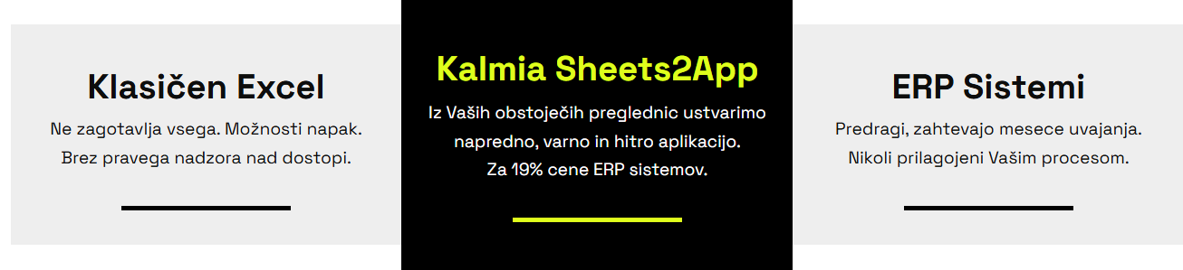
EXCEL - KALMIA SHEETS2APP - ERP/MES SISTEMI

Slide 9
Kje se nahaja KALMIA SHEETS2APP?
 | Klasičen Excel | Kalmia Sheets2App | Drag ERP sistem
Cena | Nizka | Ugodna (19 % ERP) | Zelo visoka
Prilagodljivost | Visoka | Neomejena | Nizka
Hitrost uvajanja | Takoj | 1-3 tedne | 6-12 mesecev
Avtomatizacija | Ročna | Avtomatska + AI | Avtomatska
Uporabniška izkušnja | Zapletena | Enostavna & Mobilna | Rigidna

Slide 10
OD VAŠE EXCEL DATOTEKE DO APLIKACIJE
01
02
03
ANALIZA
PROTOTIP
IMPLEMENTACIJA
Pošljite nam Vašo obstoječo Excel rešitev in opišite željeni proces.
V enem tednu pripravimo delujoč prototip in Vam dokažemo izboljšavo.
Dokončamo aplikacijo, povežemo sisteme in Vas naučimo uporabe.

Slide 11

ZAČNITE Z ENIM PROCESOM
Razumemo, da je popolna zamenjava sistema tvegana in stresna. Sheets2App ne zahteva zamenjave vseh procesov naenkrat. Lahko izberemo samo en kritičen sklop (npr. načrtovanje proizvodnje, reklamacije ali skladišče) in ga digitaliziramo, medtem ko ostali procesi tečejo naprej kot vedno.
Manjše začetno investicijsko tveganje.
Hitrejši rezultat na kritičnih točkah.
Postopna integracija prilagojena Vašim potrebam.

Slide 12
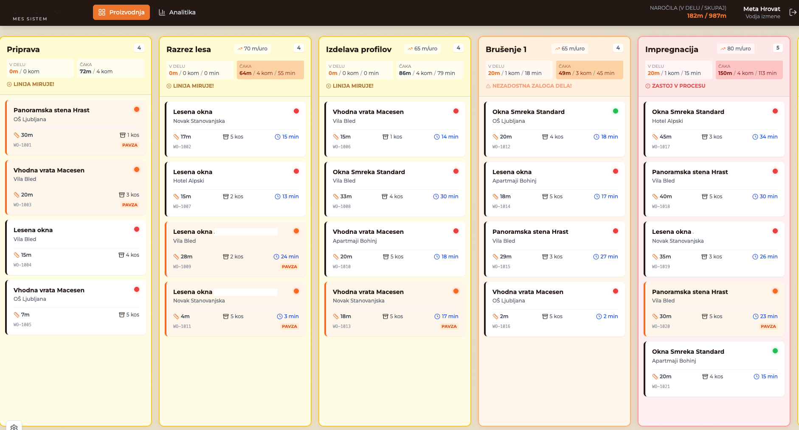
PRIMER CUSTOM “MINI MES” V LESNI INDUSTRIJI
Takojšen vpogled v stanje v proizvodnji - doseganje norm, učinkovitosti. Podatki v realnem času.

Slide 13

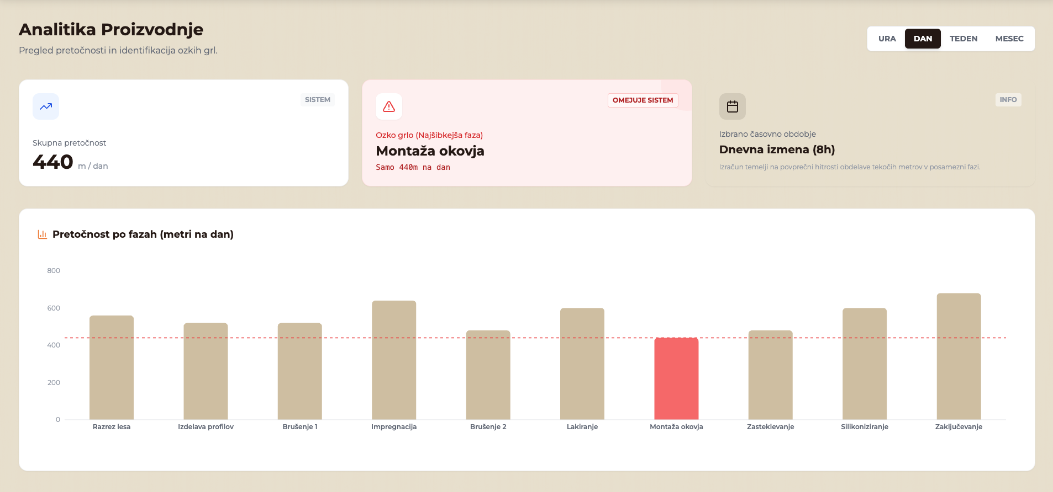
PRIMER ANALITIKE PROIZVODNJE
Takojšna detekcija slabe pretočnosti na posamezni fazi.

Slide 14
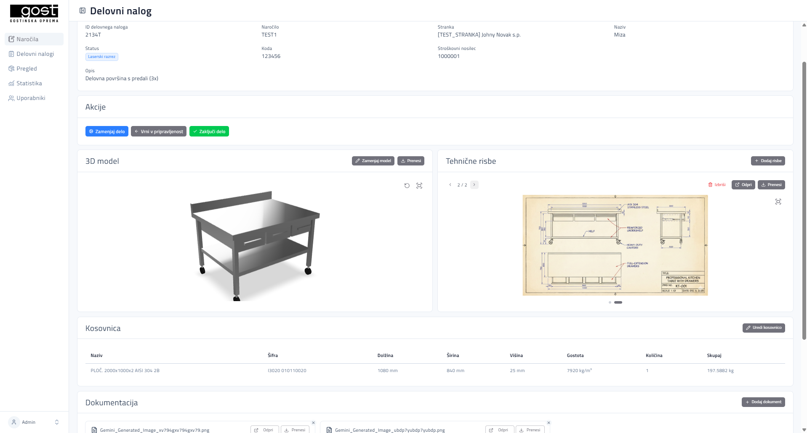
PRIMER MES V PROIZVODNJI PO MERI

Slide 15

PRIMERI PAMETNIH OPTIMIZACIJ
Splošno - Asistent, omogoča pogovore z vašimi dokumenti/podatki.
Prodaja - Agent, ki segmentira stranke, vam pripravi e-pošto (primer - odgovori na povpraševanja, napake) - različni jeziki.
Prodaja - Agent, ki skenira javne objave in pripravi oceno sposobnosti.
Vodstvo - Agent, ki pripravi opravi analizo in pripravi tedenska poročila.
Proizvodnja - Večjezična navodila operaterjem na proizvodnih strojih (CNC).
Proizvodnja - Prediktivno vzdrževanje strojev (npr. varilni aparat, CNC, stiskalnica).
Proizvodnja - Pametno planiranje proizvodnje, montaž, naročil, zalog.
Proizvodnja - Zaznavanje anomalij s pomočjo vida 2D, 3D kamera (partner)
Splošno - Pametne aplikacije, ki nadomestijo excel preglednice.

Slide 16
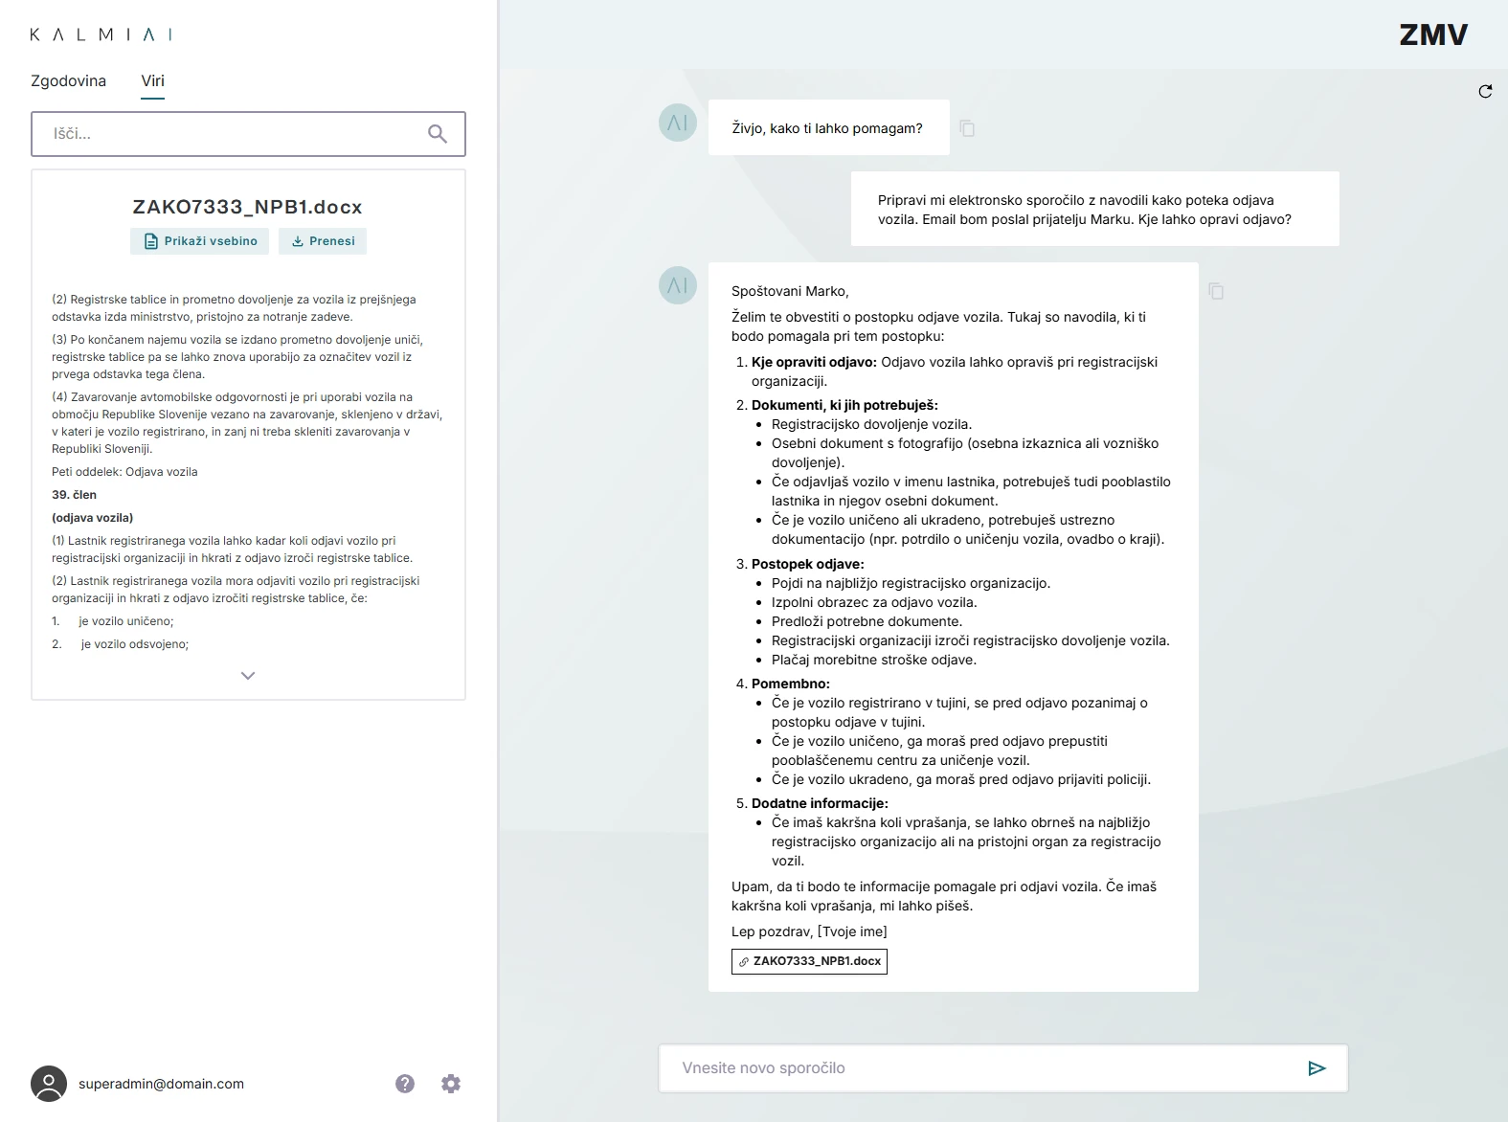
Primer - Ogovori na temo zakonodaje
Primer - Odgovori na temo zakonodaje
Takojšnja razlaga internih pravilnikov Priprava osnutkov e-pošte 30% prihranek pri času
Asistent UI za pomoč pri registraciji vozil (ZVM)

Slide 17
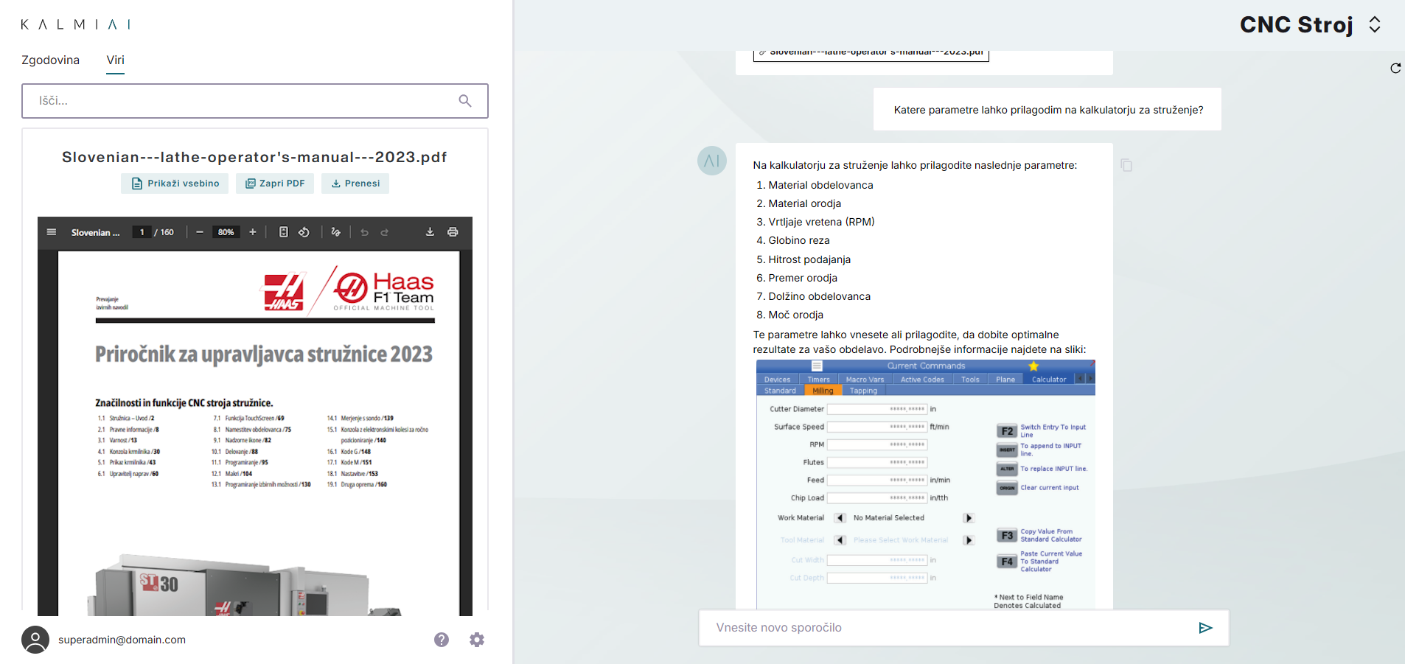
Primer - Navodila CNC
Asistent UI za pomoč CNC operaterjem pri postopkih upravljanja
Takojšnji odgovori - navodila Podpora za različne jezike
Preverite video

Slide 18
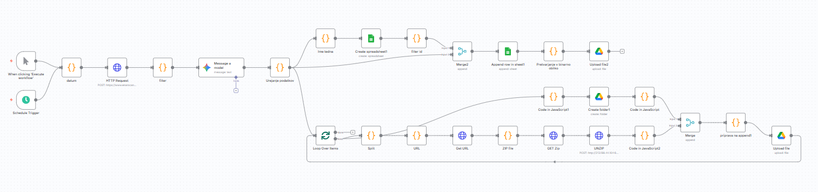
Primer - Agent za pripravo poročil
Avtomatizirano tedensko analiziranje in pripravljanje poročil
Agent za pregledovanje – Tedensko pregledovanje objav o novi zakonodaji
Pametno filtriranje s pomočjo UI - Pridobimo samo objave, ki so pomembne za naše podjetje
Priprava poročil o spremembah - V e-poštnem predalu nas čaka poročilo
Priprava osnutkov dokumentov - Posodobitev interne dokumentacije v skladu s spremembami

Slide 19
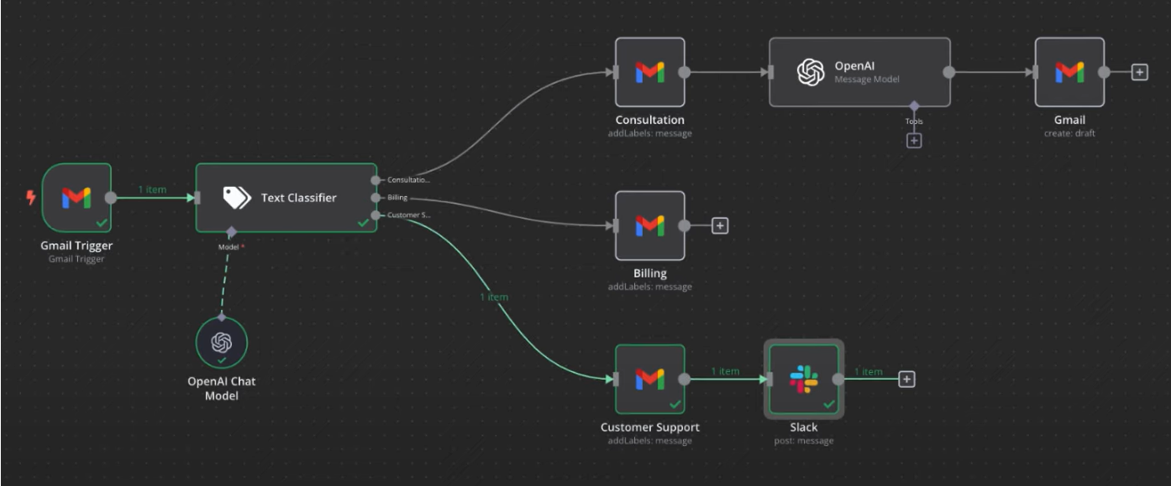
Primer - Agent za razvrščanje e-pošte
Primer - Agent za pripravo odgovorov
Avtomatska prepoznava e-pošte in priprava odgovorov
Agent za razvrščanje – Vhodna e-pošta se razvrsti glede na oddelek, pomembnost.
Prepoznava vsebine iskanja - UI vsebino e-pošte preveri in izlušči pomembne podatke.
Povezava z internimi podatki - Pridobljene podatke poveže z internimi podatki.
Priprava osnutkov odgovorov - Glede na pridobljeno UI pripravi osnutek e-pošte z odgovorom.

Slide 20
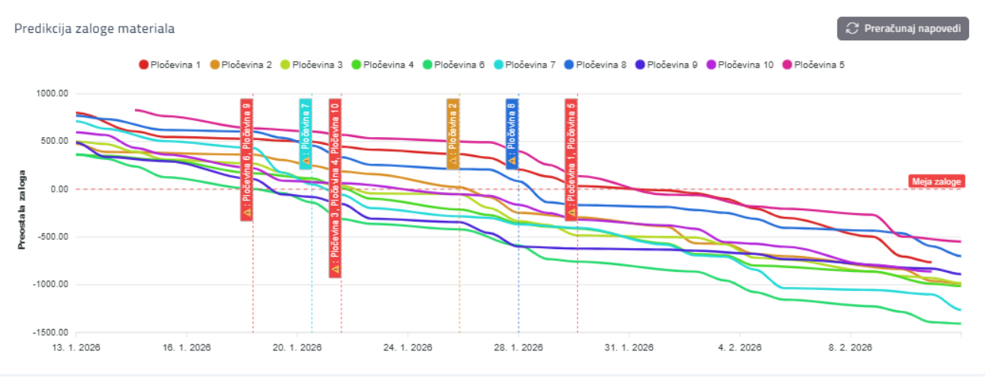

PRIMER PREDIKTIVNE ANALITIKE
Klemen Peternel
Vodja digitalizacije in AI
borut.terpinc@kalmia.si
Direktor
klemen@kalmia.si

Slide 21
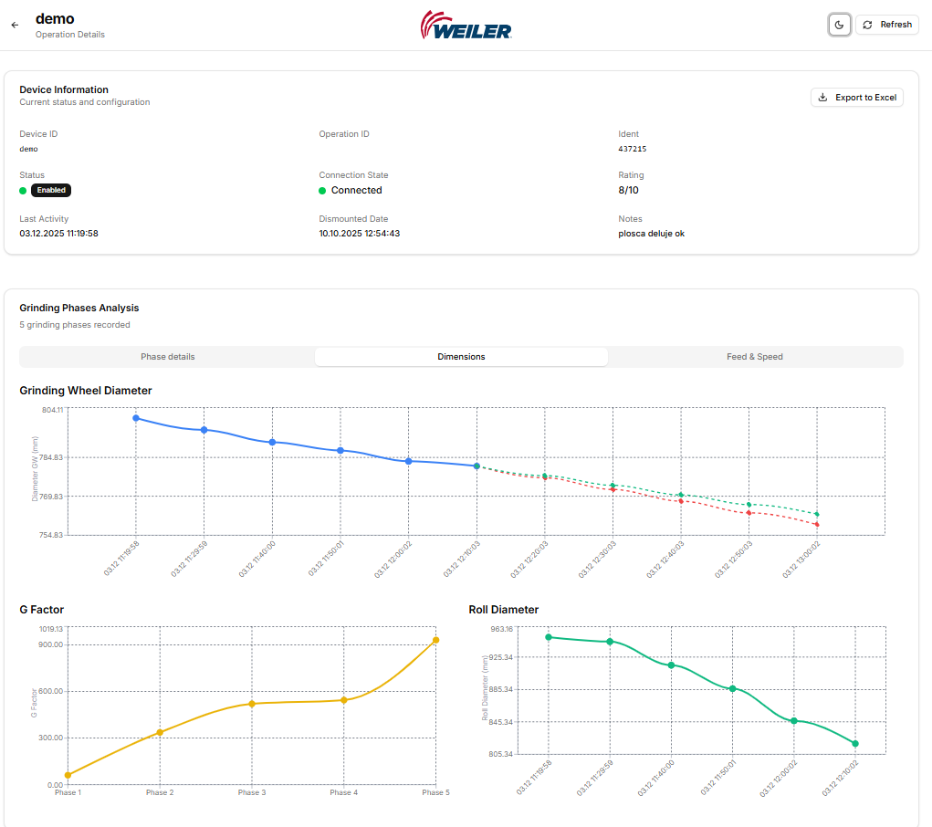
Primer - Napovedovanje obrabe industrijskega brusa
Predvidevanje obrabe brusa glede na izmerjeno hitrost in vibracije
Rešitve
IOT platforma za zbiranje podatkov o hitrosti in vibracijah
Učenje glede na pretekle podatke o obrabi brusa
Predvidevanje optimalne obrabe brusa in nadzor nad parametri obrabe
Enaka rešitev se lahko uporabi za CNC stroje.
Nižji stroški - brez okvar, optimalna zaloga
Detekcija strojeloma

Slide 22
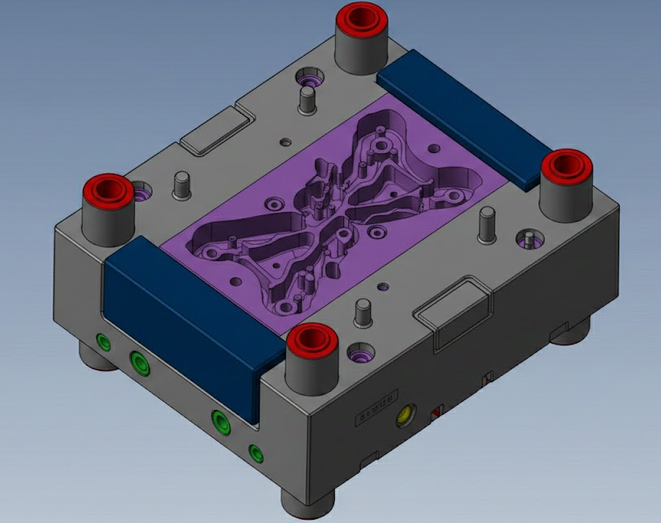
Primer - napovedovanje časa izdelave orodja
Arhitekt izriše 3D model na podlagi naročila stranke.
Iz samega 3D modela, ni možno direktno izvoziti programov za CNC stroje in čas izdelave.
Čas, ki ga zaposleni porabijo, da pravilno pripravijo programe lahko traja več dni.
To predstavlja zastoj pri planiranju in razporejanju proizvodnje.
Rešitev: Predvidevanje časov obdelav na podlagi 3D modela (.stp)

Slide 23
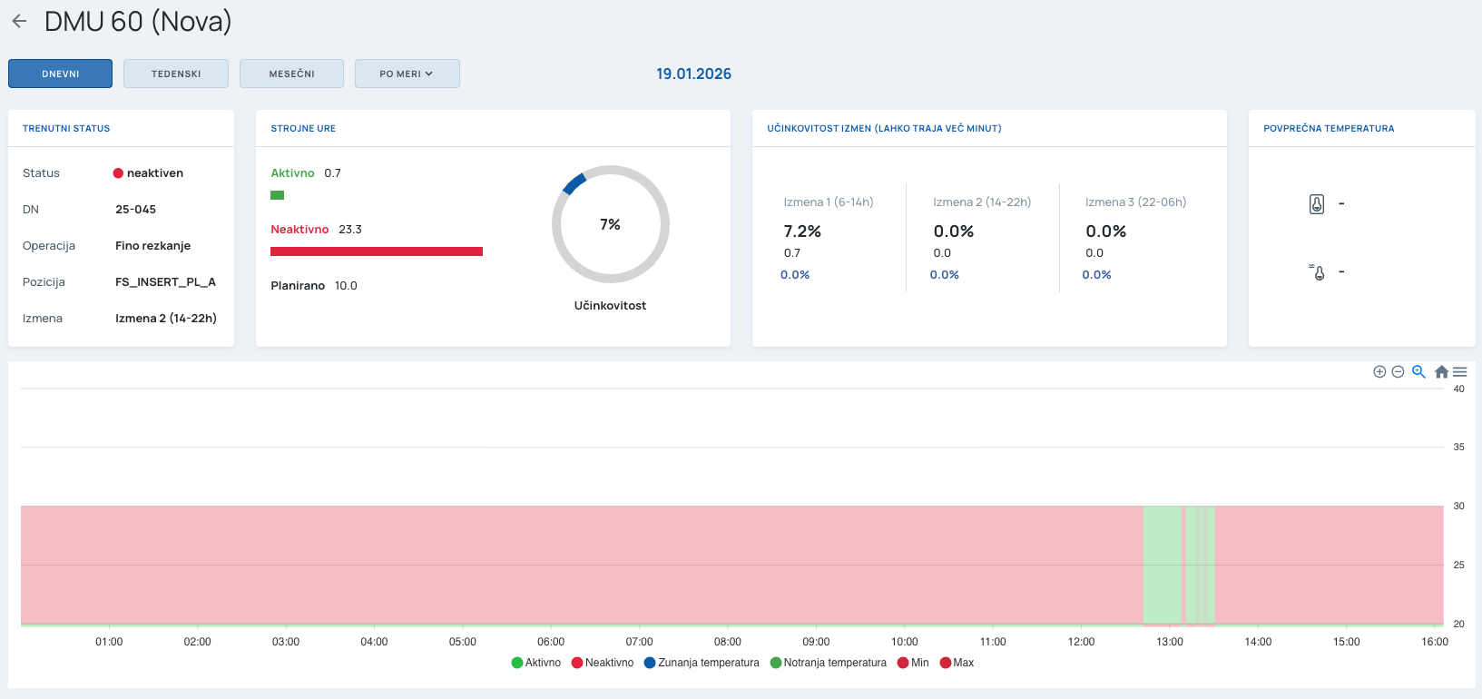

Slide 24
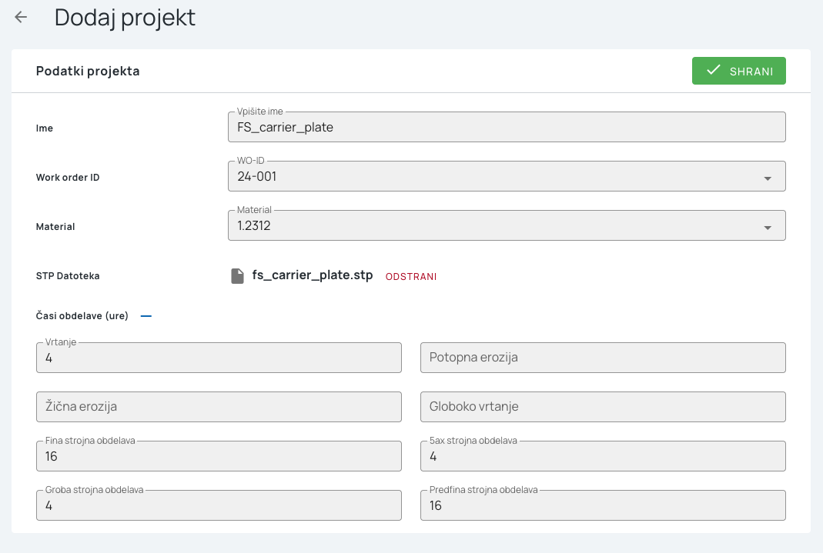
Učenje modela
Postopek:
Analiza .stp datoteke.
Izvoz izbranih lastnosti - parametrov 3D modela.
Uporaba izbranih parametrov za učenje modela UI
Izziv:
Ročno učenje, okvirne ocene.
Majhni vzorci podatkov.
Uporaba simuliranih podatkov.

Slide 25
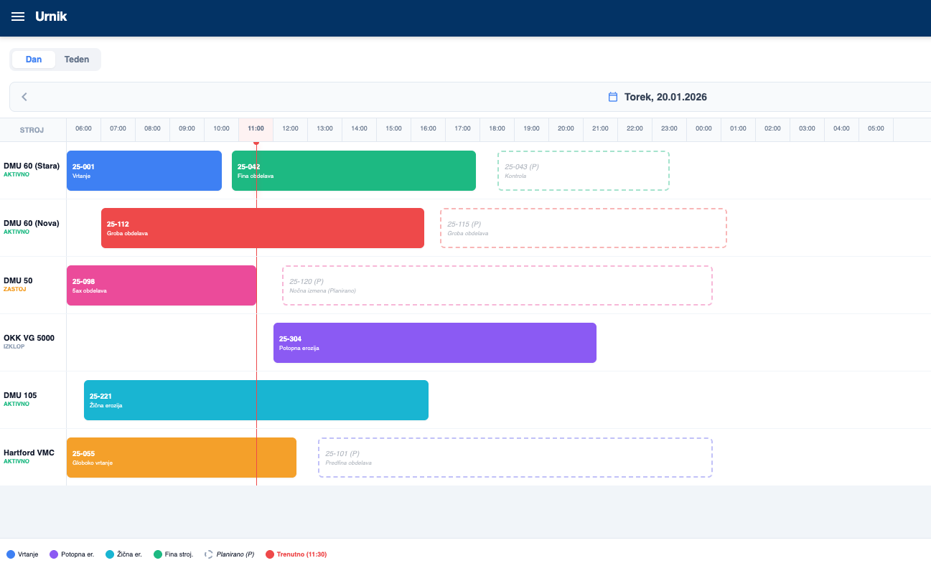
Ciji - v teku
Povezava planiranja v celoten MES sistem (beleženje)
Avtomatsko pridobivanje točnih časov posameznih obdelav - bolšji podatki za učenje.
Večja natančnost pri planiranih časih.
Razporejanje prostih kapacitet glede na predvidene čase na posameznem stroju.
Planiranje proizvodnje direktno iz 3D modela orodja.
Ocena: Boljše planiranje omogoča do 15% boljšo izrabo proizvodnih zmogljivosti.

Slide 26

www.kalmia.si
Borut Terpinc
Vodja digitalizacije in AI
borut.terpinc@kalmia.si

